Slide 1








[Tập.7 ]
Hoả hoạn
nơi công cộng
(chợ lớn)
người tàn tật
phụ nữ
người lớn tuổi
người nước ngoài

Slide 2



Contents
[Tập.7 ]
Hoả hoạn nơi công cộng (chợ lớn)
1. Thiết bị dò cháy tự động_2p
2. Đèn báo chỉ dẫn là_ 5p
3. Không được đi thang máy_7p
người tàn tật
phụ nữ
người lớn tuổi
người nước ngoài

Slide 3


1
Thiết bị dò cháy tự động
“
Rất nhiều các trung tâm thương mại hay nơi vui chơi giải trí lớn nhằm mang đến trải nghiệm thú vị cho khách hàng thường cố tình xây dựng công trình với cấu trúc ít cửa ra vào,đường di chuyển dài và vị trí cửa thoát hiểm thường phức tạp và khó tìm
Vì thế nên khi đến những nơi này,chúng ta nên kiểm tra trước vị trí của cầu thang,cửa ra vào hay các khu vực thoát hiểm.
“
người tàn tật
phụ nữ
người lớn tuổi
người nước ngoài

Slide 4
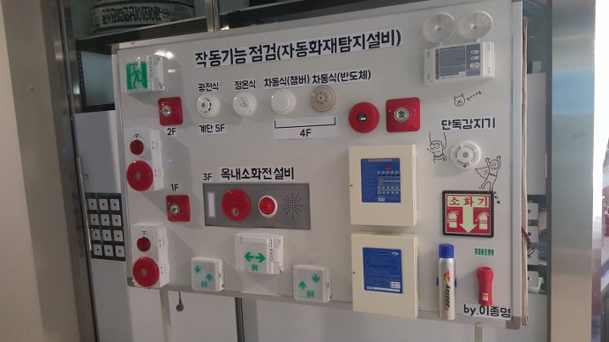
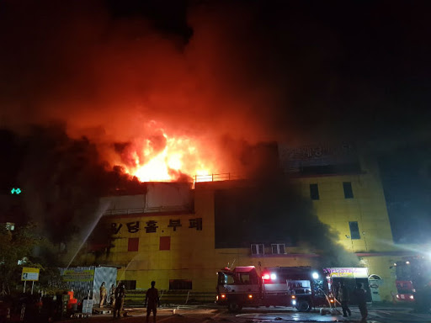
1
Thiết bị dò cháy tự động
Hệ thống báo cháy tự động được lắp đặt trong các toà nhà để tự động phát hiện ra nhiệt hay khói toả ra nhằm đưa ra cảnh báo cháy tức thời
người tàn tật
phụ nữ
người lớn tuổi
người nước ngoài

Slide 5
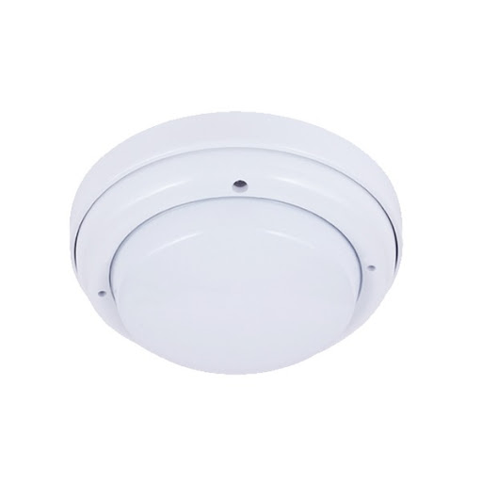
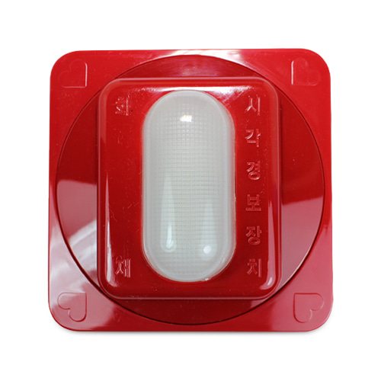
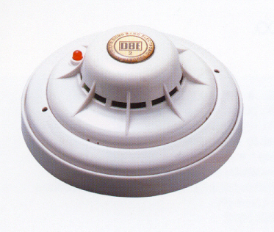
1
Thiết bị dò cháy tự động
Các loại máy báo cháy tự động
Máy nhiệt
Máy khói
Thị lực
Thiết bị được lắp trong các máy báo cháy,khi vượt quá nhiệt độ nhất định,bộ phận cảm biến nhiệt sẽ báo để nhận biết hoả hoạn
Có các lỗ để nhận biết khói và cảnh báo hoả hoạn
Máy cảnh báo được phát triển riêng dành cho người khiếm thính
người tàn tật
phụ nữ
người lớn tuổi
người nước ngoài

Slide 6
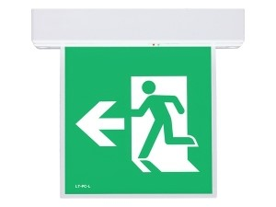
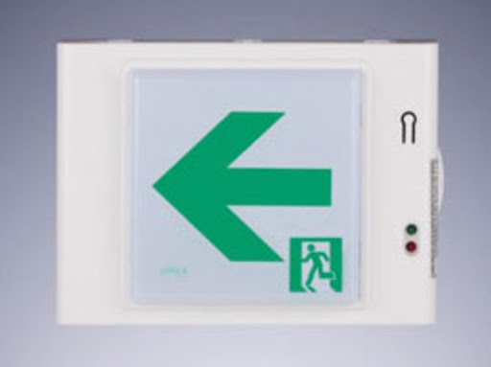
2
Đèn báo chỉ dẫn là
Đèn dẫn đường
Có nhiều loại đèn báo khác nhau như đèn báo khu vực thoát hiểm,lối thoát hiểm,cầu thang thoát hiềm,ghế thoát hiểm v..v
người tàn tật
phụ nữ
người lớn tuổi
người nước ngoài

Slide 7
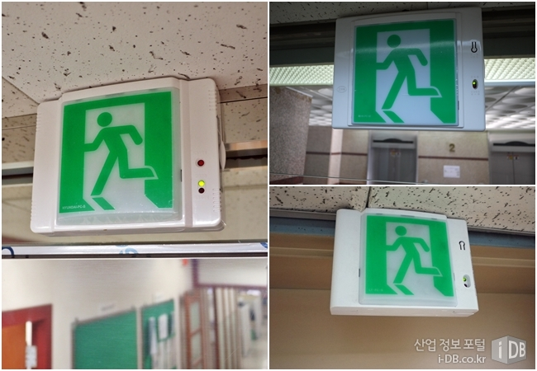
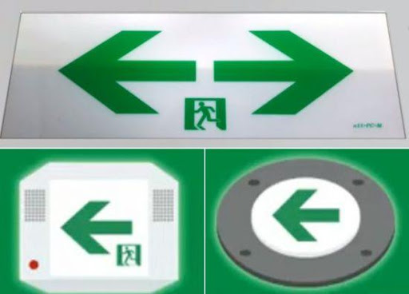
2
Đèn báo chỉ dẫn là
Đèn báo cửa thoát hiểm luôn hoạt động an
toàn để hướng dẫn người dân đến nơi tránh nạn
Đèn báo cửa thoát hiểm thường được lắp đặt ở các vị trí như cầu thang hay chiếu nghỉ và được hiển thị với màu xanh lá cây
người tàn tật
phụ nữ
người lớn tuổi
người nước ngoài

Slide 8
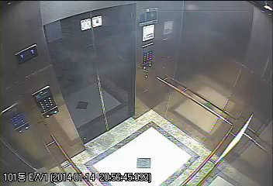
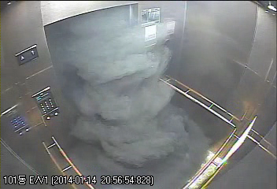
3
Không được đi thang máy
Khi xảy ra hoả hoạn,nếu đi thang máy có thể dẫn đến khả năng bị kẹt trong thang do chênh lênh áp suất không khí và nhiệt độ khiến thang máy dừng.
Bản thân thang máy hoạt động như một ống khói nên khí độc sẽ di chuyển nhanh chóng và dễ dàng gây ngạt thở
người tàn tật
phụ nữ
người lớn tuổi
người nước ngoài

Slide 9
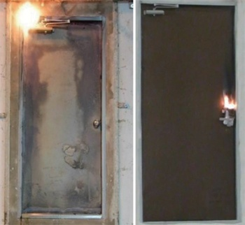
3
Không được đi thang máy
Hãy đóng cửa thoát hiểm ở cầu thang!
Sau khi chạy qua cửa thoát hiểm,hãy đóng cửa lại để cháy không lan rộng
Hãy luôn nhớ rằng việc đóng cửa cầu thang thoát hiểm là hành động cực kì có ích trong tình trạng hoả hoạn nguy cấp
người tàn tật
phụ nữ
người lớn tuổi
người nước ngoài

Slide 10
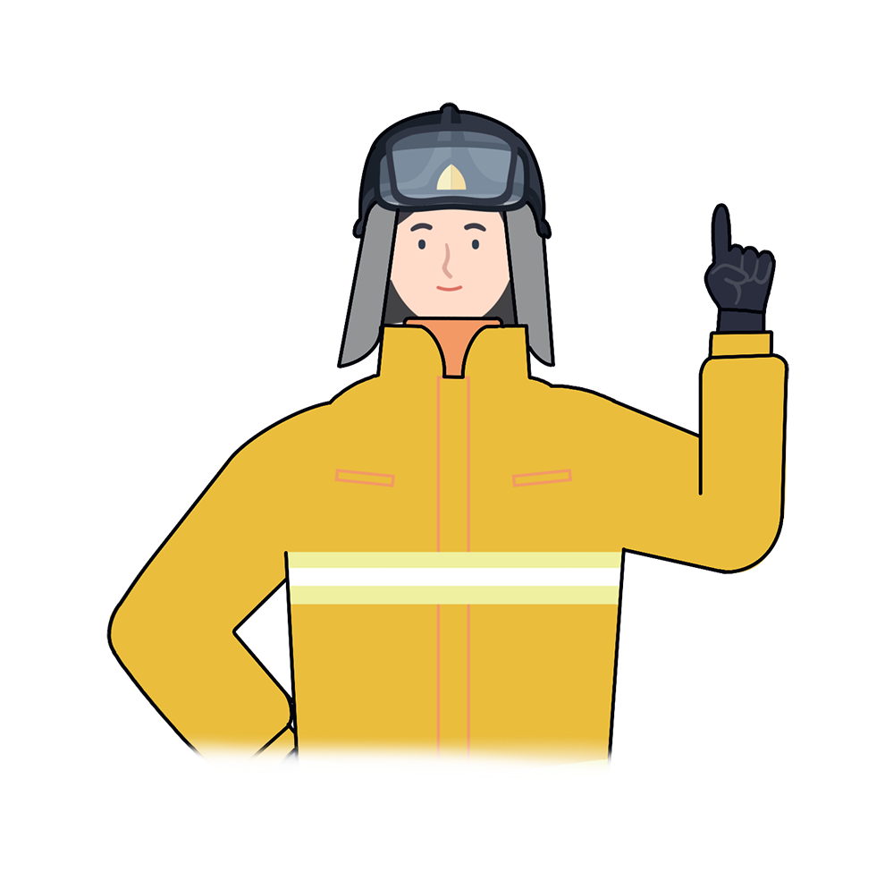
*
Chìa khoá trong an toàn cháy nổ
“
Không hoảng sợ khi gặp phải hoả hoạn trong các trung tâm thương mại hau toà nhà lớn
Thoát hiểm theo lối đèn báo chỉ dẫn khi nghe thấy chuông báo cháy(Bình tĩnh đi về hướng không có khói)
Nghiêm cấm không sử dụng thang máy khi có cháy
(Nguy hiểm do thang máy hoạt động theo nguyên tắc của ống khói)
“
người tàn tật
phụ nữ
người lớn tuổi
người nước ngoài

Slide 11


Hoả hoạn nơi công cộng (chợ lớn)
Giáo dục an toàn phòng và chữa cháy là nền tảng của hạnh phúc toàn dân.

